Slide 1
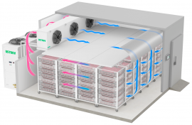

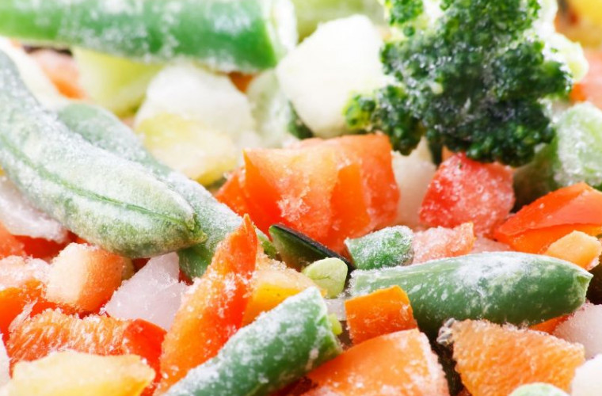
ИНВЕСТИЦИОННОЕ ПРЕДЛОЖЕНИЕ
ОРГАНИЗАЦИЯ ПРОЦЕССА
ШОКОВОЙ ЗАМОРОЗКИ
ЯГОД, ФРУКТОВ, ОВОЩЕЙ
ОПИСАНИЕ ПРОЕКТА
Целью проекта является создание производства по шоковой заморозке ягод, фруктов, овощей для удовлетворения спроса на внутреннем рынке
Реализация проекта позволит:
- улучшить обеспечение населения района и области замороженными ягодами и овощами собственного производства;
- создать новые рабочие места (на территории района аналогичные производства отсутствуют);
- увеличить поступления в бюджет Жабинковского района.
Земельный участок расположен в урочище Сосновый Бор Жабинковского района (трасса М1, поворот на санаторий «Буг»).
НАЛИЧИЕ ИНФРАСТРУКТУРЫ:
- электроснабжение;
водоснабжение;
асфальтированные подъездные пути
ДОПОЛНИТЕЛЬНЫЕ ПРЕИМУЩЕСТВА ДЛЯ ИНВЕСТОРОВ В РАМКАХ ИНВЕСТИЦИОННОГО ДОГОВОРА:
предоставление без проведения аукциона на праве аренды земельного участка;
освобождение от платы за право заключения договора аренды земельного участка;
освобождение от уплаты ввозных таможенных пошлин и налога на добавленную стоимость при ввозе на территорию Республики Беларусь оборудования и запасных частей к нему для объектов, связанных с реализацией инвестиционного проекта;
строительство объектов, предусмотренных инвестиционным проектом, параллельно с разработкой, экспертизой и утверждением в установленном порядке необходимой проектно-сметной документации.
ПРЕИМУЩЕСТВА ДЛЯ ИНВЕСТОРОВ:
освобождение от уплаты налога на прибыль в течение 7 лет со дня принятия решения о создании компании на территории Жабинковского района (от реализации товаров (работ, услуг) собственного производства);
освобождение от уплаты налога на недвижимость в течение 7 лет со дня принятия решения о создании компании на территории Жабинковского района;
неприменение повышающих коэффициентов к ставкам земельного налога для компаний, созданных на территории Жабинковского района, иностранными инвесторами либо с их участием.
225101, Республика Беларусь,
Брестская область, г. Жабинка, ул. Кирова, 65
otdekzhabinka@brest-region.gov.by
+ 375 (1641) 21-6-65, 23-6-78

